Slide 1

Dizajni dhe Zhvillimi I Web Hyrje në Programimin e anës së serverit (PHP)
Greta AHMA
Greta. ahma@ ubt - uni. net 2022 / 2023

Slide 2
Kujtojm:PHP - Sintaksa dhe Struktura
PHP është i ngjashëm me C
Të gjithë skriptet fillojnë me
<?php dhe mbarojnë me ?>
Comments are created using:
  // citat me një rresht
  /* citatet e bllokut me shumë rreshta */
Përparësi
  Zbatohet duke përdorur klapa
  P.sh. $sum = 5 + 3 * 6; // do të ishte e barabartë me 23
  $sum = (5 + 3) * 6; // do të ishte e barabartë me 48

Slide 3
PHP - Variablat
Me parashtres - një shenje të $
Cakto vlera me =operator
  p.sh: $profesori = “Filan Fisteku”;
  Nuk ka nevojë të përcaktohet lloji/tipi
Emrat e variablave janë të ndjeshme (case sensitive)
  $author dhe $Author janë të ndryshme
Emrat e PHP-së duhet të fillojnë me një shkronjë ose nënvizim dhe jo me numra.
t

Slide 4
PHP- Llojet e të Dhënave
Lloji i të dhënave në PHP:
▪
▪
▪
▪
▪
▪
▪
String
– i përbër nga karaktere dhe definohet brenda thonjëzave
dyfishta.
Është një numër pa presje-dhjetor.
Numrat e plotë-
Float ose Double-
është një numër që përmban një presje dhjetore.
NULL
- të rezervuara për variabla pa vlerë të caktuar.
Boolean
- mbështet vetëm dy gjendje të ndryshme, TRUE ose FALSE.
Vargjet
– ju lejon të ruani vlera të shumta në një variabël.
Objektet
– Mund të ruani një objekt si variable, i rëndësishëm ne OOP
Burimet/ resources – Ky nuk është një lloj i të dhënave, por ruan një referencë për
funksionin dhe burimet e jashtme të skriptit PHP.

Slide 5
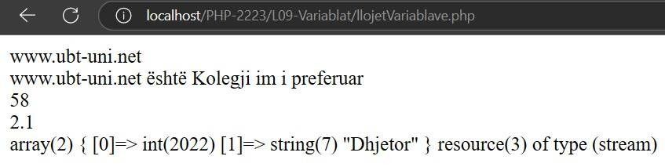
PHP- Llojet e të Dhënave…
Disa raste të tipit të të dhënave në PHP
<?php
$String = "www.ubt-uni.net";//String
$numberPlot = 58;//Numri Plote
$numriDecimal = 2.10;// Numri me prejse dhejtorer
$arraIME = [2022, "Dhjetor"];//Array
//Resource
$file = fopen("test.txt","w");
//Outputi
echo $String . '<br>';
echo "$String është Kolegji im i preferuar<br>"; echo $numberPlot . '<br>';
echo $numriDecimal . '<br>';
//vard_dump - perdoret per debug var_dump($arraIME).'<br>'; var_dump($file);
?>

Slide 6

PHP- Llojet e të Dhënave…
Një objekt deklarohet në mënyrë eksplicite duke deklaruar një klasë
<?php
//shembull për të demonstruar llojin e të dhënave të objektit
class Lenda{
//dëfinimi i një vetie të vargu/stringut
public $string = "Lënda ime e preferuar është Inxhinieria e Ueb-it";
//dëfinimi i një metode që kthen vetinë e vargut
function shfaq() {
return $this->string;
}
}
//instancimi i një objekti të një klase
$objekti = new Lenda;
echo $objekti->shfaq();
?>

Slide 7
shtrirja ose fushëveprimi i Variablave në PHP
Ekzistojnë 3 kategori të shtrirjes (scop) së variablave në PHP:
  Variabla Lokale,
  Variabla Globale dhe
  Variabla Statike.

Slide 8
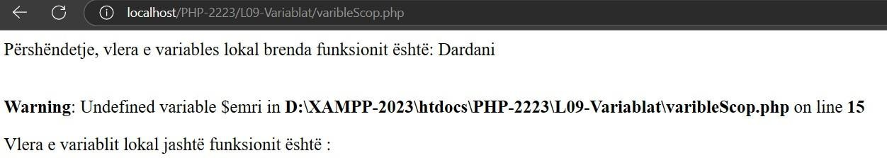
shtrirja ose fushëveprimi i Variablave në PHP…
Variabla Lokale
<?php
//funksioni ne PHP
function myLocal() {
// variabli lokal 'emri' që ka shtrirjen lokale
$emri = 'Dardani';
echo "<p>Përshëndetje, vlera e variables lokal brenda funksionit është: $emri</p>";
}
//thirrja e funksionit myLocal();
// shtypja e vlerës së variablit lokal jashtë funksionit, jep një ERROR echo "<p>Vlera e variablit lokal
jashtë funksionit është : $emri </p>";
?>

Slide 9
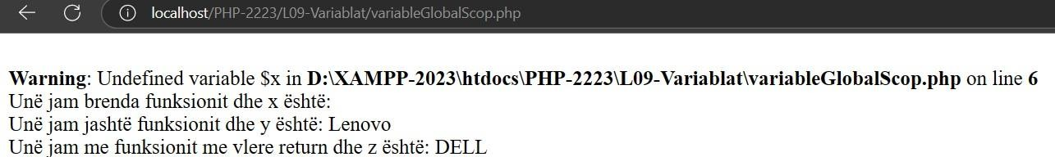
shtrirja ose fushëveprimi i Variablave në PHP…
Variabla Globale
<?php
$x = "Apple"; //Deklarim I variables per perdorim Lokal
$y ="Lenovo"; //Deklarim I variables per perdorim Global
function variableTest(){
echo "Unë jam brenda funksionit dhe x është: " . $x.'<br>';
}
function variableTest2($z){ return $z.'<br>';
}
//Thirrja funksionit variableTest();
echo "Unë jam jashtë funksionit dhe y është: " . $y.'<br>';
//Thirrja e funksioni me vlere return
echo "Unë jam me funksionit me vlere return dhe z është: "
,variableTest2('DELL');
?>

Slide 10
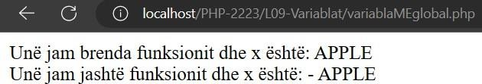
shtrirja ose fushëveprimi i Variablave në PHP…
Përdorimi i fjalës kyçe global ose $GLOBALS.
<?php
$x = "APPLE";
function variableTest(){
global $x;
echo "Unë jam brenda funksionit dhe x është: " . $x. "<br>";
}
variableTest();
echo "Unë jam jashtë funksionit dhe x është: - " . $x;
?>

Slide 11
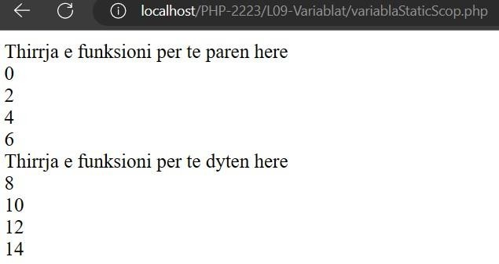
shtrirja ose fushëveprimi i Variablave në PHP…
Përdorimi i variables statike
Është një veçori e PHP për të fshirë variablat, pasi të përfundojë ekzekutimin e saj dhe memorja të lirohet.
  Variabla statike ruan gjendjen paraptale, përdoret fjala kyce ‘static’
  Ndonjëherë ne kemi nevojë për të ruajtur një variable edhe pas përfundimit të ekzekutimit të funksionit.
<?php
function variabla_Statike(){ static $y = 0;
echo $y . "<br>";
$y = $y + 2;
}
echo 'Thirrja e funksioni per te paren here<br>'; for($i = 0; $i < 4; $i++){
variabla_Statike();
}
echo 'Thirrja e funksioni per te dyten here<br>'; for($j = 0; $j < 4; $j++){
variabla_Statike();
}
?>

Slide 12
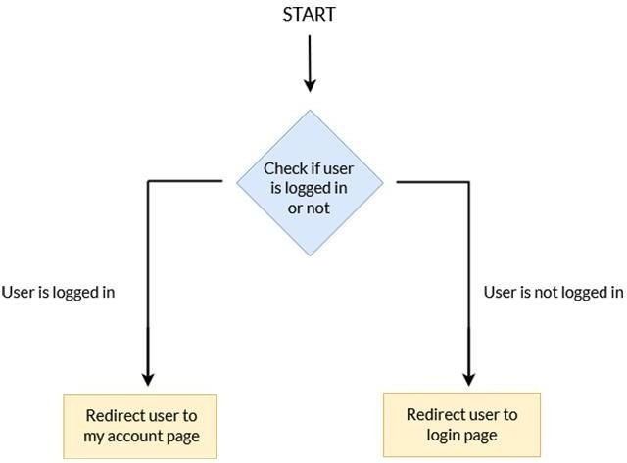
Deklaratat e Kontrollit dhe Unazat në PHP?
Një structure e kontrollit ju mundëson të kontroloni rrjedhën e ekzekutimi t ë kodit
në aplikacionin tuaj.
p.sh programi kontrollonnëse përdoruesi
është i regjistruarapo jo.
PHP suporton një sërë strukturash të
ndryshme
të kontrollit:
o if
o else
o elseif
o switch
o while
o do-while
o for
o foreach

Slide 13
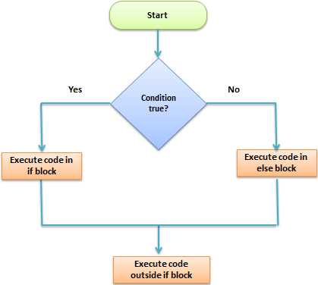
struktura e kontrollit: If …else
Deklarata PHP if...else që ekzekuton një bllok kodi kur një kusht është trueose një bllok
tjetër kodi kur kushti është false.
<?php
if ( shprehja ) {
// | një bllok | i kodit
} else | {
// | një bllok | tjetër i | kodit
}
?>
<?php
$is_authenticated = false;
if ( $is_authenticated ) {
echo 'Welcome!';
} else {
echo 'You are not authorized to access this page.';
}
?>

Slide 14
struktura e kontrollit: If …else…
Deklarata PHP if…else në HTML
<!DOCTYPE html>
<html>
<body>
<?php $is_authenticated = true; ?>
<?php if ($is_authenticated) : ?>
<a href="#">Logout</a>
<?php else: ?>
<a href="#">Login</a>
<?php endif ?>
</body>
</html>
Shembulli përdor deklaratën if...else ofron linkun logout nëse $is_authenticated është true. Nëse
$is_authenticated është false, skripti tregon linkun e login’it

Slide 15
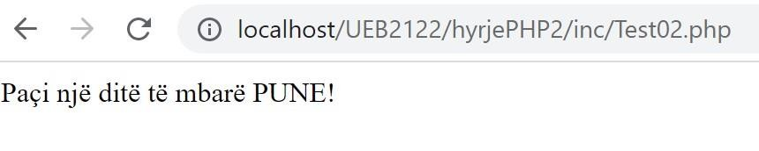
struktura e kontrollit: If –elseIF-else
deklarata if-elseif-else ju lejon të ekzekutoni grupe të ndryshme kodesh bazuar në kushte të ndryshme.
<?php
if (condition 1) {
code to be executed if the condition 1 is true;
} elseif (condition 2) {
code to be executed if the condition 1 is false, but condition 2 is true;
} else {
code to be executed if both condition 1 and 2 are false;
}
?>
<?php
$d = date("D");
if($d == "Fri"){
echo "Kalofshi një fundjave të bukur!";
} elseif($d == "Sun"){
echo "Kalofshi një të Diele të bukur!";
} else{
echo "Paçi një ditë të mbarë PUNE!";
}
?>

Slide 16
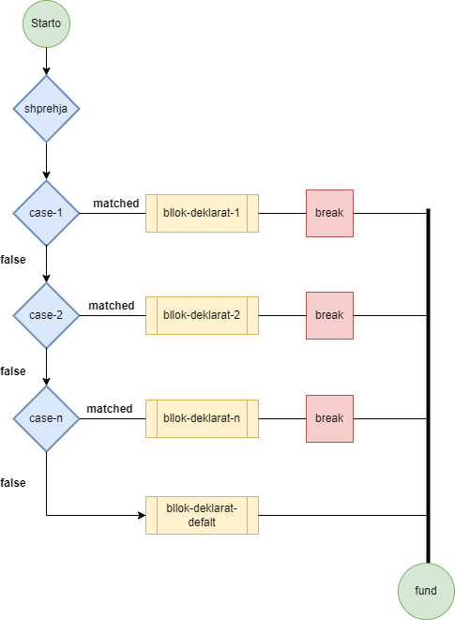
struktura e kontrollit: switch
Në raste, ku ju duhet të krahasoni të njëjtën shprehje (ose variable) me vlera të ndryshme.
  Në këtë rast, deklarata switchështë mëse e nevojshme.
<?php
switch(shprehja) {
case vlera1:
kodi për ekzekutim nëse shprehja(vaiabla) = vlera1; break;
case vlera2:
kodi për ekzekutim nëse shprehja(vaiabla) = vlera2;
break;
...
default:
kodi për ekzekutim nëse shprehja(vaiabla) nuk është e barabartë me asnjë vlerë të mësipërme;
}
?>

Slide 17
struktura e kontrollit: switch…
<?php
$role = 'admin';
$message = ''; switch ($role) {
case 'admin':
$message = 'Welcome, admin!';
break;
case 'editor':
$message = 'Welcome! You have some pending articles to edit'; break;
case 'author':
$message = 'Welcome! Do you want to publish the draft article?'; break;
case 'subscriber':
$message = 'Welcome! Check out some new articles.'; break;
default:
$message = 'You are not authorized to access this page';
}
echo $message;
?>
<?php
function findTheColour($colour)
{
switch ($colour) {
case 'red':
return 'It is red';
case 'blue':
return 'It is blue'; case 'green':
return 'It is green'; default:
return 'It does not match';
}
}
echo findTheColour('green');
?>

Slide 18
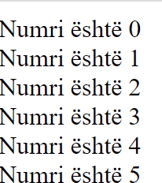
ciklet/unazat for & foreach në PHP
Ciklet (Loops) mund të përdoren për të iteruar nëpër koleksionit e objekteve në PHP.
  Cikli fordhe foreachmund të përdoret për të iteruar mbi element e objektit/vargut.
  P.sh sintaksa e ciklit for for (initializimi; kushti; rritje){
// Kodi që do të ekzekutohet
}
:
<?php
for($i=0; $i<=5; $i++){
echo "Numri është " . $i . "<br>";
}
?>

Slide 19
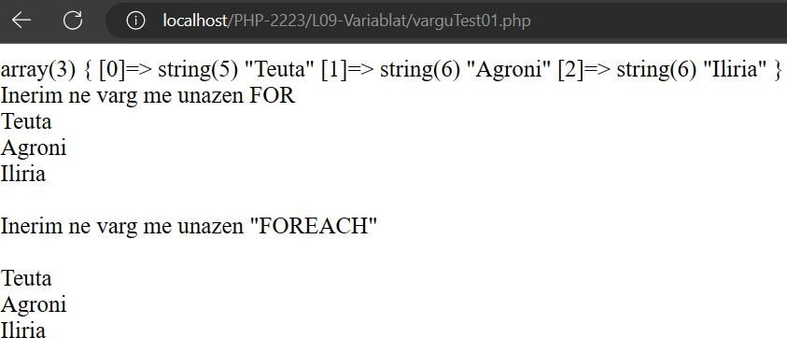
ciklet/unazat for & foreach në PHP…
Ciklet foreach ne PHP përdoret për të ineruar nëpër vargje/array
  sintaksa:
foreach($array as $value){
//Kodi që do të ekzekutohet
}
<?php
//Definimi i Vargut ne PHP
$studenti = array("Teuta","Agroni",'Iliria'); var_dump($studenti);
echo '<br>Iterim ne varg me unazen "FOR"<br>'; for($i=0;$i<count($studenti); $i++)
{
echo $studenti[$i].'<br>';
}
echo '<br>Iterim ne varg me unazen "FOREACH"<br>'; foreach($studenti as $index){
echo '<br>'.$index;
}
?>

Slide 20
Arrays (Vargjet) në PHP
Cfarë janë vargjet (arrays) në PHP:
  Vargjet janë variabla komplekse që na lejojnë të ruajmë më shumë se një vlerë ose një
liste
vlerash nën një emër të vetëm variables.
Ekzistojnë tre loje të vargjeveqë mund të krijoni.
Këto janë:
  Vargu i indeksuar - Një varg me një çelës numerik.
  Vargu asociativ - Një varg ku çdo çelës ka vlerën e tij specifike.
  Vargu shumëdimensional - Një varg (array) që përmban një ose më shumë vargje/nen- vargje brenda vetes.
Sa i madh është një Varg? Ne nuk e dimë!
    vetëm përdor count($Vargu) ose madhësia e sizof($Vargu).

Slide 21
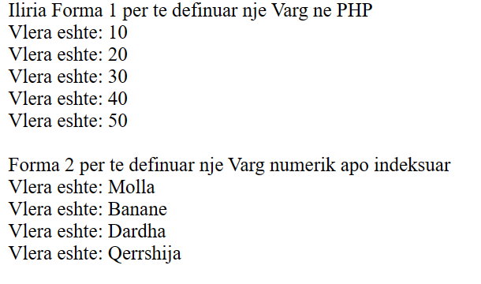
Arrays (Vargjet) në PHP…
Vargu/array indeksuar ose numerik ruan secilin element të vargut me një indeks numerik.
▪ Definimi i Varguttë indeksuaraose numerike dhe iterimi me foreach:
<?php
echo"Forma 1 per te definuar nje Varg ne PHP<br>";
$numrat = array(10,20,30,40,50);
foreach($numrat as $index) { echo "Vlera eshte: $index <br>";
}
echo "<br>Forma 2 per te definuar nje Varg numerik apo indeksuar<br>";
$frutat[0] = "Molla";
$frutat[1] = "Banane";
$frutat[2] = "Dardha";
$frutat[3] = "Qerrshija";
foreach($frutat as $index ) { echo "Vlera eshte: $index <br>";
}
?>

Slide 22
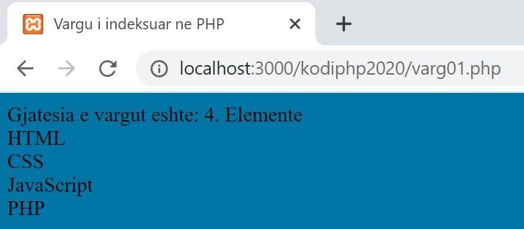
Arrays (Vargjet) në PHP…
Për të iteruar nëpër vargtëindeksuarme gjatësi të përkatëse, duhet të përdorni ciklin for.
  Duke përdorur ‘echo’ dhe ciklin forështë paraqitur rezultatet më poshtë.
<?php
$tek=array("HTML","CSS","JavaScript","PHP");
$gjatsiaVargut =count($tek);//numron elementet ne Varg
echo "Gjatesia e vargut eshte: $gjatsiaVargut Elemente.</br>";
for($i =0;$i<$gjatsiaVargut;$i++){
echo $tek[$i];
echo "</br>";
}
?>

Slide 23
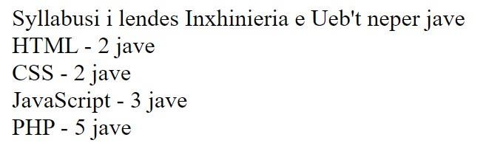

Arrays (Vargjet) në PHP…
Varg/Array asociativ i PHP është i ndryshëm nga i indeksuari, në vend të integers përdor
Strings për çelësat.
  Nuk ka renditje lineare, përdorim echonë PHP për te shfaqur rezultatin e interimit nëpër cikël.
▪ Për të interuar nëpër vargun asociativ përforum ciklin foreach.
<?php
//Vargu i asociativ
$tek = array("HTML"=>2,
"CSS"=>2,
Metoda për deklarimin e varg’ut asociativ
"JavaScript"=>3, "PHP"=>5
);
echo "Syllabusi i lendes Inxhinieria e Ueb't neper jave</br>";
foreach($tek as $i=>$i_vlera) {
echo $i." - ",$i_vlera." jave"."<br>";
Elementi: çelsi / indeksimit
}
?>
Elementi: vlera/asocimi

Slide 24
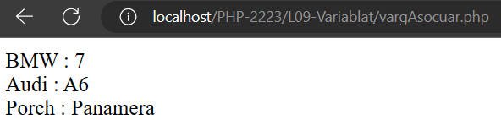
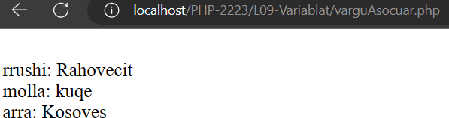
Arrays (Vargjet) në PHP…
Varg/Array asociative:
<?php
//Definimi i vargut te asocuar
$veturat = array('BMW'=>'7', 'Audi'=>'A6','Porch'=>'Panamera');
//var_dump($veturat);
//printimi i vargut ose array te asocuar me ‘FOREACH’
foreach ($veturat as $key => $value) {
echo $key . " : " . $value . "<br>";
}
?>
<?php
//Metoda tjerer per te deklaruar array asocuar
$frutat['rrushi']='Rahovecit';
$frutat['molla']='kuqe';
$frutat['arra']='Kosoves';
//Printimi i te dhenave te vargut asociative me unazen 'FOR'
$gjatesia =count($frutat);
$keys= array_keys($frutat);
for($i=0;$i<$gjatesia;$i++){
echo '<br>'.$keys[$i].': '.$frutat[$keys[$i]];
}
?>

Slide 25
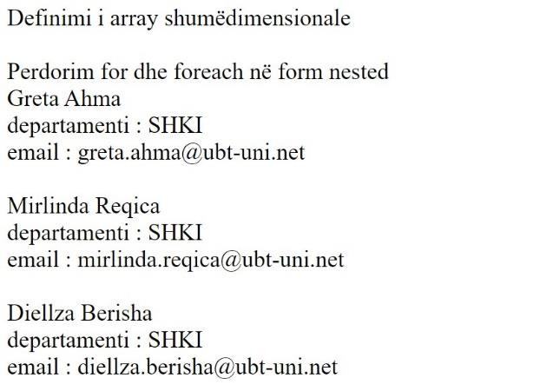
Arrays (Vargjet) në PHP…
Array shumëdimensionalështë, por një array brenda një array tjetër.
  Secili indeks i array-it mban një array tjetër në vend të një elementi të vetëm i cili pointon një
array tjetër.
echo "<br>Perdorim for dhe foreach në form nested <br>";
$keys = array_keys($profesoret);
<?php
echo "Definimi i array shumëdimensionale<br>";
$profesoret = array( "Greta Ahma" => array(
"departamenti" => "SHKI",
"email" => "greta.ahma@ubt-uni.net",
),
"Mirlinda Reqica" => array( "departamenti" => "SHKI",
"email" => "mirlinda.reqica@ubt-uni.net",
),
"Diellza Berisha" => array( "departamenti" => "SHKI",
"email" => "diellza.berisha@ubt-uni.net",
for($i = 0; $i < count($profesoret); $i++) { echo $keys[$i] . "<br>";
foreach($profesoret[$keys[$i]] as $key => $value) { echo $key . " : " . $value . "<br>";
}
echo "<br>";
}
)
);

Slide 26
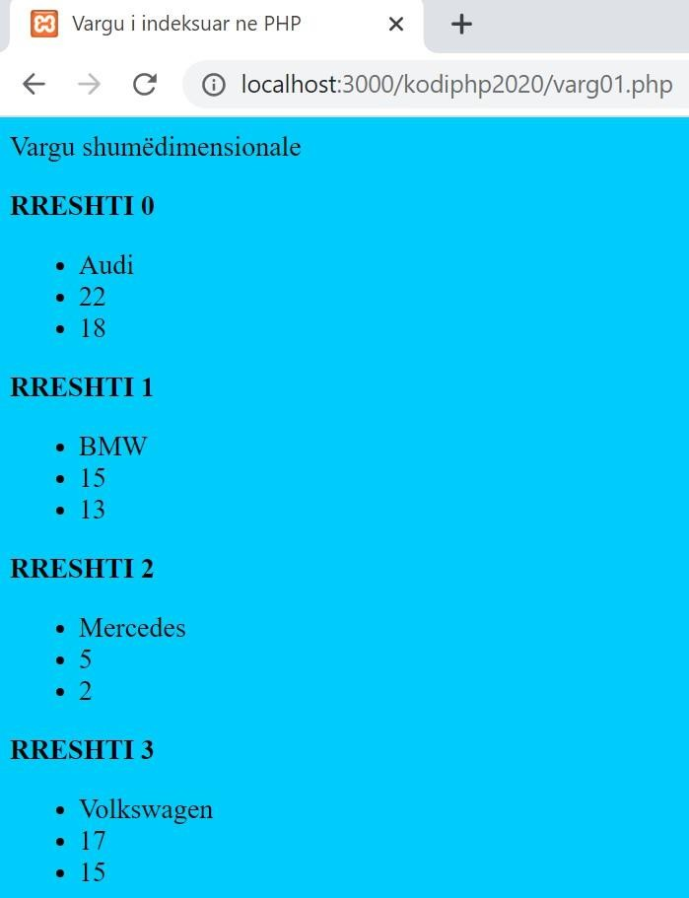
Shembulli: rasti i vargut shumëdimensional
Vargu shumëdimensional
<?php
print "Vargu shumëdimensionale";
$vetura = [
['Audi', 22, 18],
['BMW', 15, 13],
['Mercedes', 5, 2],
['Volkswagen', 17, 15],
];
for ($rreshtat = 0; $rreshtat< 4; $rreshtat++) { echo "<p><b>RRESHTI $rreshtat</b></p>"; echo "<ul>";
for ($kolonat = 0; $kolonat < 3; $kolonat++) { echo "<li>".$vetura[$rreshtat][$kolonat]."</li>";
}
echo "</ul>";
}
?>

Slide 27
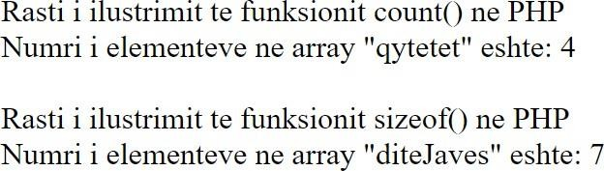
Funksionet e Arrays
Funksioni count()dhesizeof():përdoret për të numëruar elementët e një Array ose vetitë e një objekti.
<?php
echo "Rasti i ilustrimit te funksionit count() ne PHP <br>";
$qytetet = array("Prishtina", "Gjilani", "Peja", "Prizereni");
echo 'Numri i elementeve ne array "qytetet" eshte: '.(count($qytetet));
echo "<br><br>Rasti i ilustrimit te funksionit sizeof() ne PHP <br>";
$diteJaves = array("Hene", "Marte", "Merkure", "Enjte","Premte","Shtune","Diele"); echo 'Numri i elementeve ne array "diteJaves" eshte: '.(sizeof($diteJaves));
?>

Slide 28
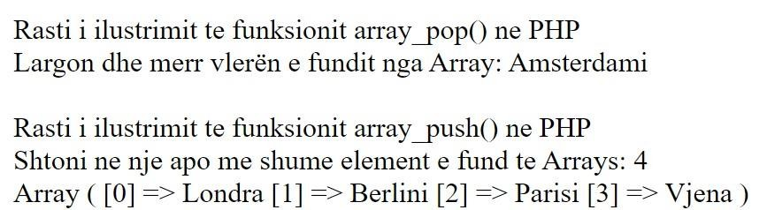
Funksionet e Arrays…
Funksioni array_pop()largon ose merr elementin e fundit të një Array.
Funksioni array_push() shton një ose më shumë elementë në fund të një Array.
  <?php
echo "<br><br>Rasti i ilustrimit te funksionit array_pop() ne PHP <br>";
$shtetet=array("Londra","Berlini","Amsterdami"); echo 'Largon dhe merr vlerën e fundit nga Array: '
.(array_pop($shtetet));
echo "<br><br>Rasti i ilustrimit te funksionit array_push() ne PHP <br>"; echo 'Shtoni ne nje apo me shume element e fund te Arrays: '
.array_push($shtetet,"Parisi","Vjena")."<br>"; print_r($shtetet)
?>
Sintaksa: array_push(array, value1, value2, ...);

Slide 29
Funksionet e Arrays…
funksioni | përshkrimi
count, sizeof | Kthen numrin e elementeve ne varg (array)
print_r | Printon/shfaq permbajtjen e array
array_pop, array_push, array_shift, array_unshift | perdor array si nje stack/queue
in_array, array_search, array_reverse, sort, rsort, shuffle | kërkim (searching) dhe rirenditje
array_fill, array_merge, array_intersect, array_diff, array_slice, range | krijimin, mbushje, filtrimi e array
array_sum, array_product, array_unique, array_filter, array_reduce | proceson elementet

Slide 30
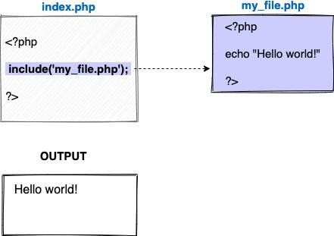
Funksionet include() & required()
Deklarata include() dhe required(),këto funksione mund të përdoren për të insertura përmbajtjen e një file’i të PHP’s në një file tjetër të PHP’s (në anën e serverit) përpara se serveri të ekzekutojë file’in.
Sintaksa bazike:
include("path/to/filename"); -ose- include "path/to/filename"; require("path/to/filename"); -ose- require "path/to/filename";
Deklaratat Include()dhe required()janë identike, me përjashtim të rasteve të dështimit:
  required() do të prodhojë një error fatal (E_COMPILE_ERROR) dhe do të ndalojë skriptin
  Include() do të prodhojë vetëm një warning (E_WARNING) dhe skripti do të vazhdojë

Slide 31
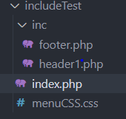
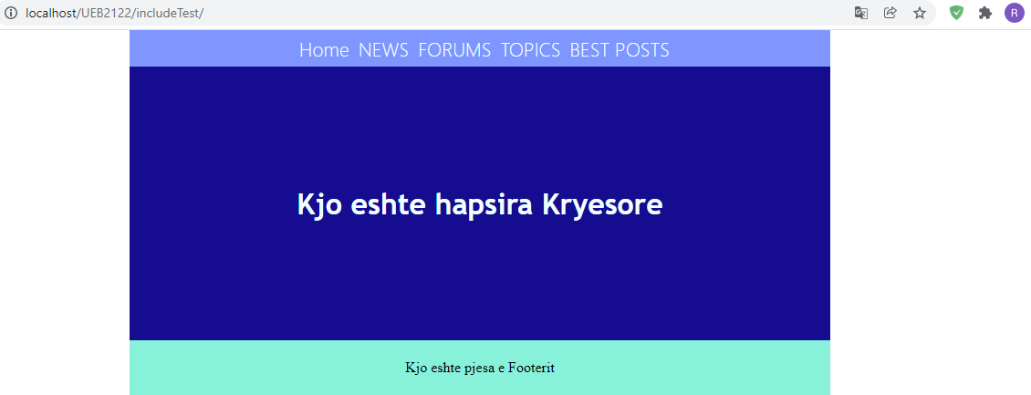
Funksionet include() & required()…
Rasti i insertimit te pjeseve te Header’it dhe Footer’it ne filen kryesor index.php

Slide 32
Funksionet include() & required()…
Rasti i insertimit te pjeseve te Header’it dhe Footer’it ne filen kryesor
index.php
<link rel="stylesheet" href="menuCSS.css"/>
<?php
echo '
<div id="menu">
<ul>
<li><a href="#">Home</a></li>
<li><a href="#">NEWS</a></li>
<li><a href="#">FORUMS</a></li>
<li><a href="#">TOPICS</a></li>
<li><a href="#">BEST POSTS</a></li>
</ul>
</div>'
?>
<?php
$x= include 'inc/header.php';
?>
<!DOCTYPE>
<html>
<body>
<?php $x;?>
<div id="main">
<h1>Kjo eshte hapsira Kryesore</h1>
</div>
<?php include 'inc/footer.php';?>
</body>
</html>
<link rel="stylesheet" href="menuCSS.css"/>
<?php
echo "<div id='footer'> Kjo eshte pjesa e Footerit</div>";
?>

Slide 33
* {
margin: 0;
padding: 0;
}
#menu {
display: flex;
width: 60%;
min-height: 40px; margin: 0 auto;
background-color: rgb(127, 150, 255); justify-content: center;
align-items: center;
}
#footer {
display: flex; width: 60%;
min-height: 60px; margin: 0 auto;
background-color: rgb(135, 241, 218); justify-content: center;
align-items: center;
}
#menu ul {
display: flex;
justify-content: center; align-content: center;
}
#menu ul li {
display: flex; list-style: none; margin-left: 10px;
text-decoration: none;
}
#menu ul li a {
text-decoration: none; font-size: 16pt;
font-family: 'Segoe UI light', Tahoma, Geneva, Verdana, sans-serif; color: azure;
}
#menu ul li a:hover { color: rgb(240, 20, 20);
}
#main {
display: flex; width: 60%;
min-height: 300px; margin: 0 auto;
background-color: rgb(21, 12, 143); justify-content: center;
align-items: center; color: azure;
font-family: 'Trebuchet MS';
}

Slide 34
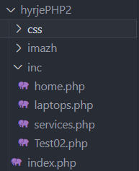
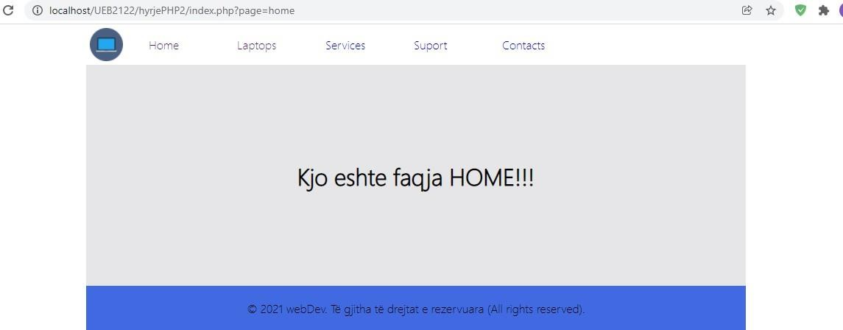
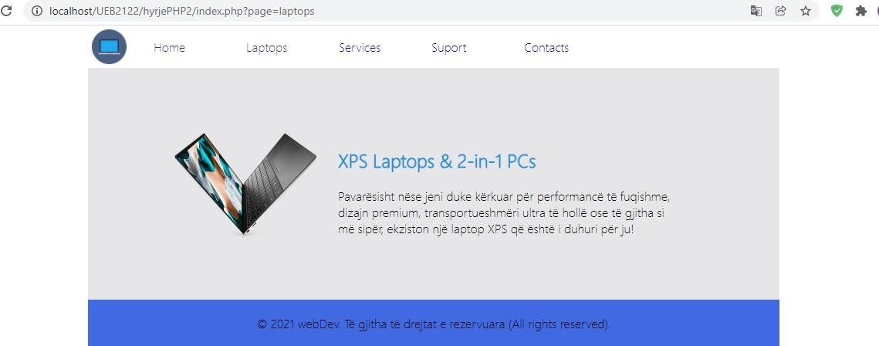
Funksionet include() & required()…
Përdorimi i funksionit include() për të i inderlidh faqet e Uebfaqes tuaj gjegjesishte
iteruar ne kontentet e Ueb
faqeve.

Slide 35

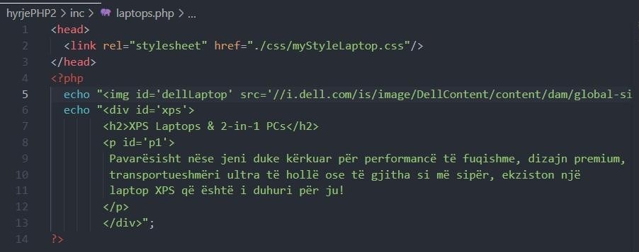

<!DOCTYPE html>
<html>
<head> <link rel="stylesheet" href="css/myCSS.css"/></head>
<body>
<div id="webCont">
<div id='navBar' class="c01">
<img src="imazh/webDev.png" alt="webDEV"/>
<ul>
<li><a href="index.php?page=home">Home</a></li>
<li><a href="index.php?page=laptops">Laptops</a></li>
<li><a href="index.php?page=services">Services</a></li>
<li><a href="index.php?page=support">Suport</a></li>
<li><a href="index.php?page=contacts">Contacts</a></li>
</ul>
</div>
<div id='main' class="c01">
<?php
if(isset($_GET['page'])){
$url=($_GET['page']);
}else{ $url='home'; } switch($url){
case'services'; include('inc/services.php');
break; case'laptops';
include ('inc/laptops.php'); break;
default:
include('inc/home.php'); break;
}
?>
</div>
<div id='footer' class="c01">
<p>&copy 2021 webDev. Të gjitha të drejtat e rezervuara (All rights reserved).</p> </div>
</div>
</body>
</html>

Slide 36


* {
margin: 0;
padding: 0;
}
body {
font-family: 'Segoe UI light', Tahoma, Geneva,
Verdana, sans-serif;
}
#webCont {
display: flex;
flex-direction: column; width: 70%;
margin: 0 auto;
}
#navBar {
display: flex; width: 100%;
min-height: 40px; align-items: center;
}
#footer {
display: flex; width: 100%;
min-height: 60px; justify-content: center; background: royalblue; align-items: center;
}
#main {
display: flex; width: 100%;
justify-content: center; align-items: center;
min-height: 300px; overflow: hidden;
background: rgb(230, 230, 233);
}
#navBar>img {
height: 45px; padding: 5px;
}
#navBar ul {
display: flex; list-style: none;
align-items: center; padding-left: 10px;
}
#navBar ul li { display: flex; padding-left: 10px; width: 90px; margin: 0 10px;
}
a {
text-decoration: none;
}
a:hover {
color: rgb(17, 16, 16); font-weight: bolder;
border-bottom: 1px solid grey; background-color: lightgray; padding: 8px;
width: 120px;
}
* {
margin: 0;
padding: 0;
}
#dellLaptop {
width: 200px;
}
#xps {
display: flex; width: 50%;
flex-direction: column; justify-content: space-evenly; margin: 20px;
}
#xps h2 {
color: rgb(24, 147, 224); margin: 20px 0px;
}

Slide 37

Pyetje

